Slide 1


Cooperative Education 261495 (6th Month Project) 22 April 24 – 25 October 24
Mr. Phanuwat Wongworrakulkit
Computer Engineering (CPE)
MITSUBISHI ELECTRIC CONSUMER PRODUCTS (THAILAND) CO., LTD. -- MCP
Notes:
Profile
สวัสดีครับผม นาย ภาณุวัฒน์ วงศ์วรกุลกิจ นักศึกษาวิชาสหกิจศึกษา
จากคณะวิศวกรรมศาสตร์ สาขาวิศวกรรมคอมพิวเตอร์ มหาวิทยาลัยเชียงใหม่ โดยมาฝึกงานเป็นเวลา 6 เดือน
ที่ บริษัท มิตซูบิชิ อีเล็คทริค คอนซูมเมอร์ โปรดักส์(ประเทศไทย) จำกัด หรือ MCP. ครับผม

Slide 2


ORGANIZATION
QA DEPT.
QA PLANNING (730)
DATA SUPPORT
PRODUCT STANDARD
FIRST STAGE
CONTROL
PRODUCT STANDARD
ISO 9001
Shipping Judgement
PRODUCT REVIEW
QC PROCESS CHART
PATROL
ASSY LINE &
FEEDER
Notes:
Organization
โดยฝึกงานอยู่ใน ฝ่าย QA แผนก QA Planning
กลุ่มงาน Standard ซึ่งดูแลเกี่ยวกับการติดตามมาตรฐานและใบอนุญาติของผลิตภัณฑ์ให้เป็นไปตามข้อกำหนด

Slide 3





BACKGROUNDS
Currently, MCP produces and exports air conditioners to many countries or regions. and has a tendency to continually increase
As a result, the amount of data that must be tracked has also increased in volume and complexity.
Therefore, I was assigned to improve related activities as follows.
Notes:
Backgrounds
ในปัจจุบัน MCP มีการผลิตและส่งออกเครื่องปรับอากาศไปยังประเทศหรือภูมิภาคต่างๆจำนวนมาก และมีแนวโน้มเพิ่มขึ้นอย่างต่อเนื่อง
ทำให้ข้อมูลที่ต้องติดตาม มีจำนวนมากขึ้นและมีความซับซ้อนเพิ่มขึ้นเช่นกัน
จึงทำให้ผมได้รับมอบหมายให้ปรับปรุงกิจกรรมที่เกี่ยวข้อง ดังนี้

Slide 4








ACTIVITIES ASSIGNMENT
2. Minimum Testing Requirements
1. Certificates
3. Regulations
Specifying “minimum testing requirements” for each country. To create a knowledge for relevant persons. To search for information about testing in the production process. and proceed to meet the requirements
Monitoring the expiration date of product certificates
to confirm that the product It also complies with standards and can be sold.
Following new regulations that will be enforced in the future. In order to share information to relevant persons to know and prepare to accommodate new requirements on time.
BETTER QUALITY
Notes:
asssignment activities
1.การติดตามวันหมดอายุของใบอนุญาต(Certificates)ของผลิตภัณฑ์
เพื่อยืนยันว่าผลิตภัณฑ์ ยังสอดคล้องกับมาตรฐานและสามารถส่งจำหน่ายได้
2.การกำหนดหัวข้อทดสอบขั้นต่ำ ตามข้อกำหนด(Minimum testing requirements) ของแต่ละประเทศ
เพื่อ จัดทำเป็นองค์ความรู้ให้กับหน่วยงานที่เกี่ยวข้อง เข้ามาสืบค้นข้อมูลเกี่ยวกับการทดสอบในกระบวนการผลิต และดำเนินการให้ตรงตามข้อกำหนด
3.การติดตาม new Regulations ที่กำลังจะมีการบังคับใช้ในอนาคต
เพื่อเป็นการ share ข้อมูลให้หน่วยงานที่เกี่ยวข้องรับทราบและทำการเตรียมความพร้อมในการรองรับข้อกำหนดใหม่ให้ทันเวลา

Slide 5






WEAKNESS POINTS
N°1
N°2
N°3
THERE IS NO DATABASE AND MAINTENANCE SYSTEM TO MANAGE LARGE AMOUNTS OF DATA EFFICIENTLY AND SECURELY.
WHEN THERE IS MORE AND MORE INFORMATION THE DISPLAY OF INFORMATION IS NOT USER FRIENDLY. THIS MAKES IT DIFFICULT TO FIND RELEVANT INFORMATION.
THE NOTIFICATION SYSTEM IS SEMI-AUTOMATIC, CAUSING HUMAN ERRORS TO OCCUR.
Notes:
WEAKNESS POINT
แต่หลังจากได้เข้าไปตรวจสอบระบบการจัดเก็บข้อมูลที่มีอยู่ ทำให้เห็นจุดอ่อนดังนี้
1.ยังไม่มีระบบฐานข้อมูลและระบบดูแลในการจัดการข้อมูลจำนวนมากได้อย่างมีประสิทธิภาพและปลอดภัย
2.เมื่อมีข้อมูลจำนวนมากขึ้น ทำให้การแสดงข้อมูลยากต่อผู้ใช้งานและค้นหาข้อมูลที่เกี่ยวข้องได้ยาก
3.ระบบการแจ้งเตือนเป็นระบบ semi-auto ทำให้อาจจะเกิดความผิดพลาดจาก human error ได้

Slide 6




TOOLS
Django
(Python web framework)
Python
CSS-HTML-JS
MySQL
backend
Frontend
Database
Notes:
Tools
ทำให้ผมมี idea ที่จะนำ Django frameworks มาใช้ในการพัฒนา เพื่อเพิ่มประสิทธิภาพของระบบเดิม เนื่องจาก มีฟีเจอร์ที่ครอบคลุม,มีความยืดหยุ่นสูง, มีความปลอดภัย, อีกทั้งยังไม่มีค่าใช้จ่าย
ซึ่ง Django frameworks ประกอบด้วยส่วนต่างๆ ดังนี้
backend-Python
Frontend-CSS-HTML-JS
Database-MySQL

Slide 7

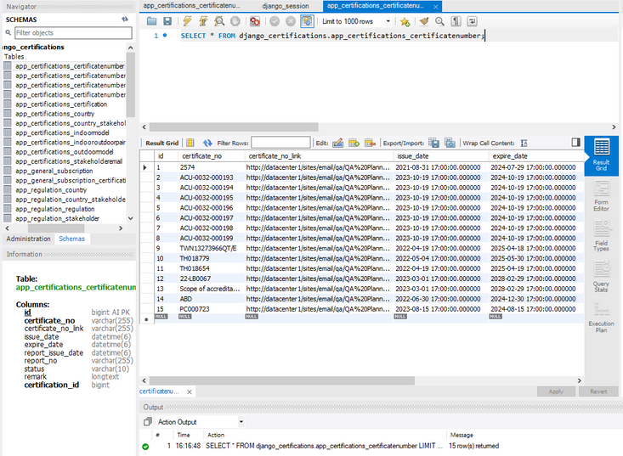
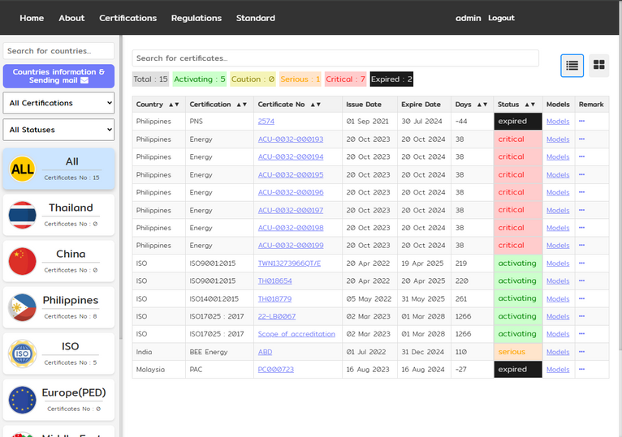
WEB APPLICATION
1. Database
A database performs an important function in managing all of the system's data. It is a place to store various information.
Data can be stored, organized, and retrieved for display in other areas. of the system efficiently
2. Data Visualization
This is where users will see and interact with the system. Used to display various information and statistics. Through creating charts, graphs, or tables as appropriate to the data.
Helps users see an overview of the data and can analyze the data more easily.
Notes:
Web application overview 1
โดย web application ที่ผมทำนั้น จะแบ่งเป็น 4 ส่วนหลักๆดังนี้
1.Database คือ ฐานข้อมูล ที่ใช้ในการจัดการข้อมูลทั้งหมดของระบบ ทั้งการจัดเก็บ, จัดการ และแสดงผล
2.Data Visualization คือ ส่วนที่ใช้แสดงข้อมูลและเป็นส่วนที่ผู้ใช้งานจะมองเห็นและโต้ตอบกับระบบ

Slide 8
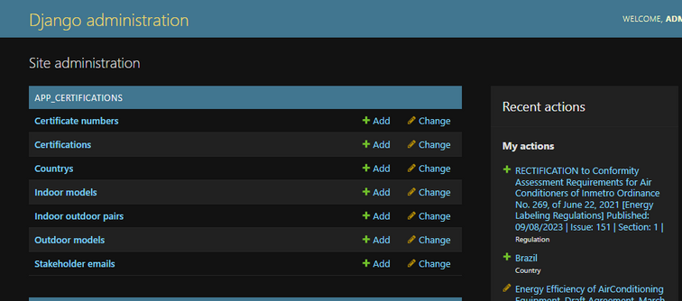
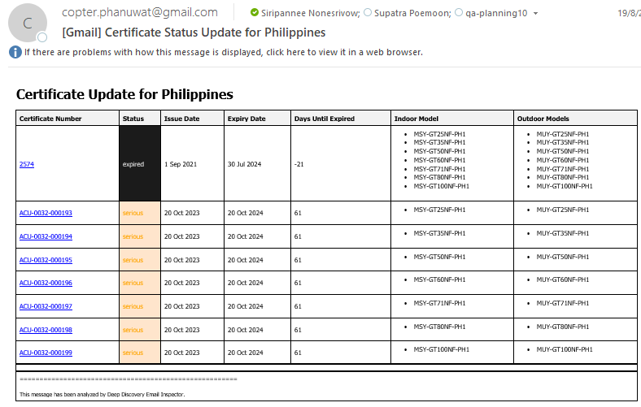
WEB APPLICATION
3. Administration
This part is a system where administrators can manage various information. of the website by Django Admin interface
Administrators can access the management of database information, such as adding, deleting, and editing various information.
Supports role assignment and data access rights.
4. Notification automatically
Automatic notification system via email This system will send notifications. according to specified conditions such as daily, weekly or yearly
Users can set notification conditions on the website page. And the system will automatically notify you according to the specified settings.
Notes:
3. Administration คือส่วนที่ผู้ดูแลใช้จัดการข้อมูลต่างๆ ของเว็บไซต์ เช่น การเพิ่ม ลบ แก้ไข ข้อมูลต่างๆ
4.ระบบการแจ้งเตือนอัตโนมัติผ่านทางอีเมลล์ ระบบนี้จะทำการส่งการแจ้งเตือน ตามเงื่อนไขที่กำหนด เช่น รายวัน รายสัปดาห์ หรือ รายปี

Slide 9
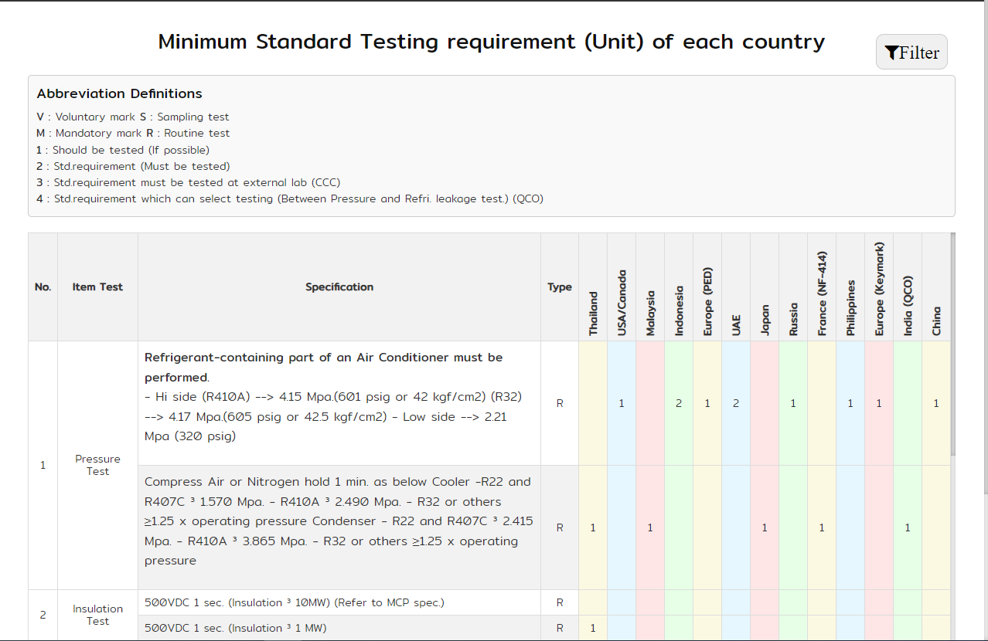
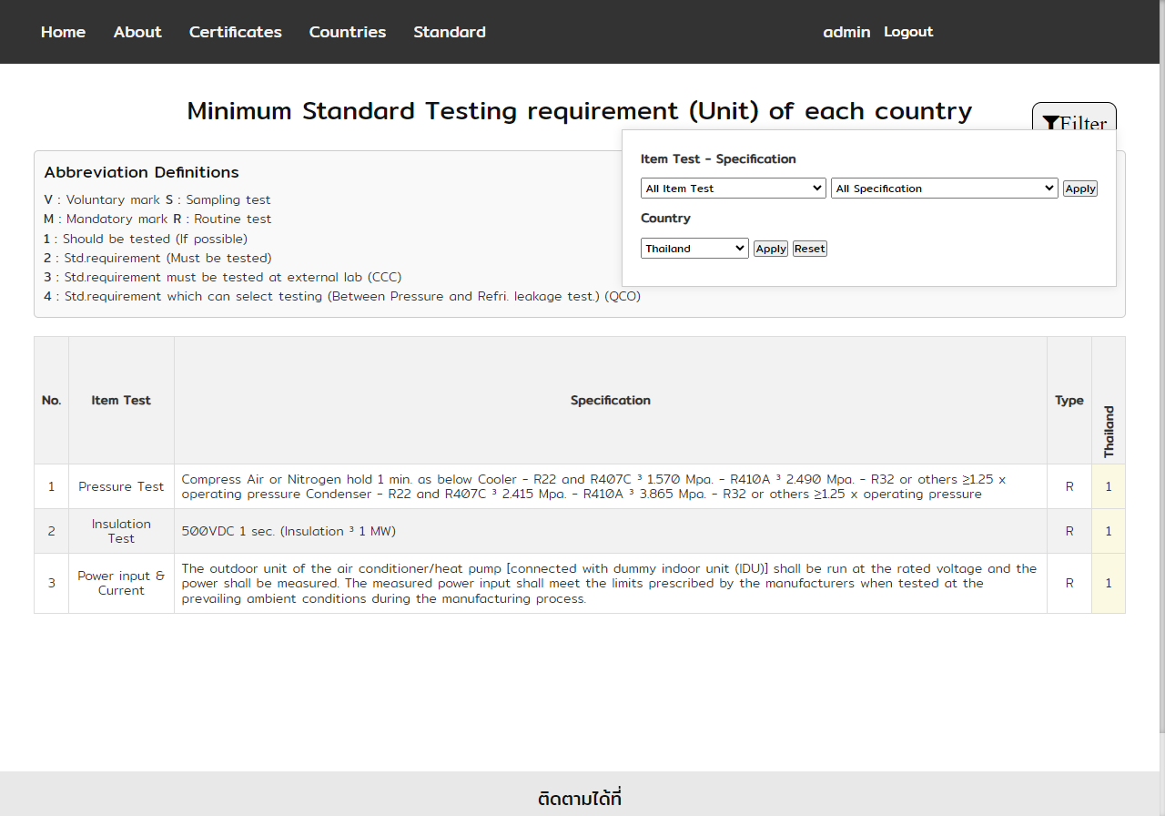
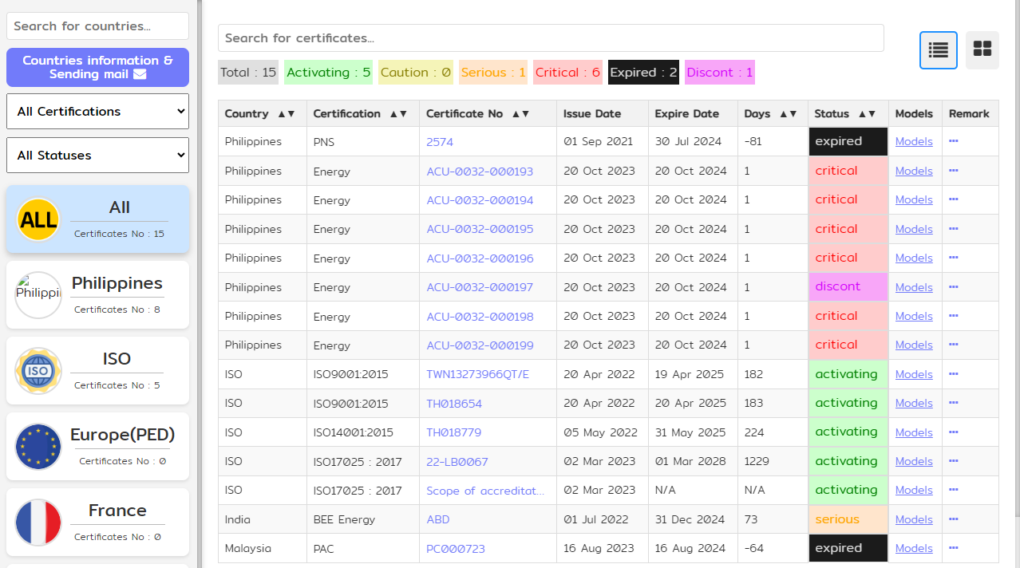
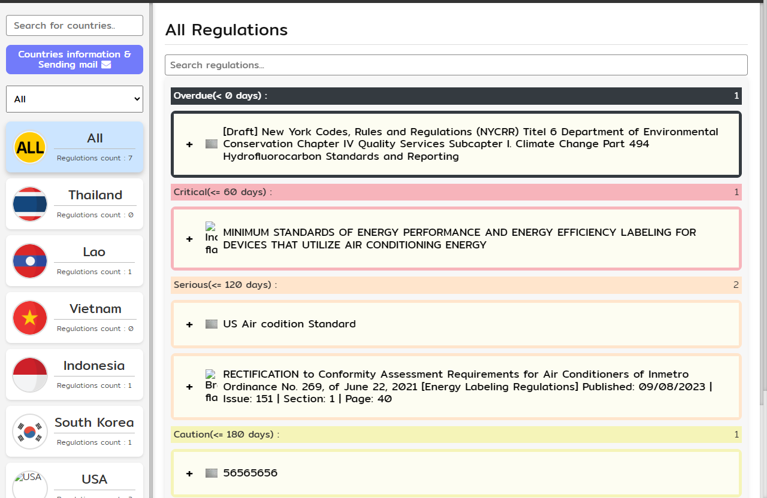
IMPROVEMENT ACTIVITIES
2. Minimum Testing Requirements
1. Certificates
3. Regulations
ใส่รูปที่เลือก ฟิลเตอร์แล้ว
BETTER QUALITY
Notes:
ต่อไป ขออธิบายถึงแต่ละกิจกรรมที่ผมได้ทำการปรับปรุงไป
โดยจะเรียงตามแต่ละหัวข้อ ดังนี้

Slide 10
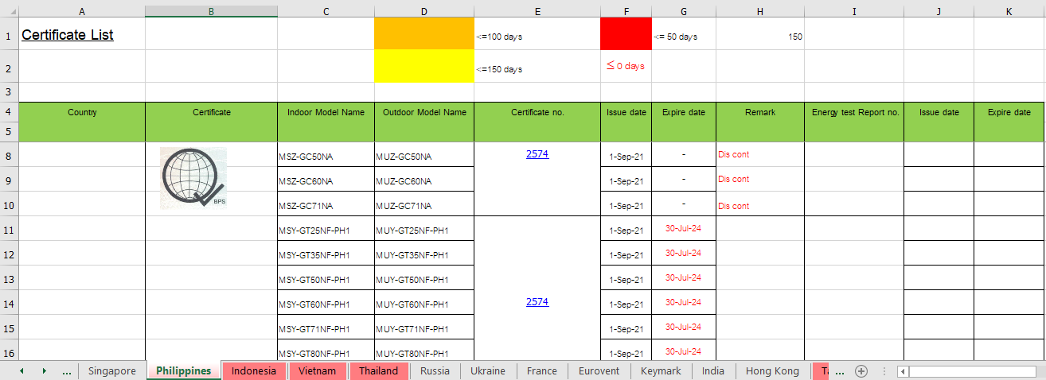
1. Certificates
Before
: 1. Data is collected in an Excel file.
Notes:
ขอเริ่มด้วยระบบที่ 1. Certificates
ซึ่งก่อนปรับปรุง ข้อมูล Certificate ทั้งหมดจะถูกจัดเก็บไว้ใน Excel File
เมื่อข้อมูลมีปริมาณมากขึ้น ทำให้การค้นหาและจัดการข้อมูลมีความยากมากขึ้นด้วยเช่นกัน

Slide 11
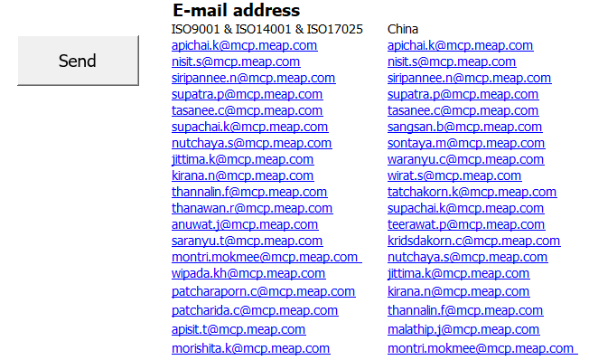
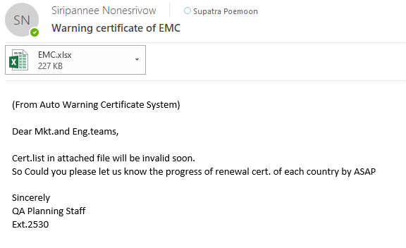
1. Certificates
Before
: 2. Semi-Auto alert via E-mail.
Click
Notes:
รวมถึงการแจ้งเตือนผ่าน Email ยังเป็นระบบ semi-auto
คือ ยังต้องใช้คนในการกดส่งอีเมลล์อยู่
ทำให้อาจเกิด human error ได้

Slide 12

1. Certificates
After
: Data is collected in Web application.
Notes:
ซึ่งหลังการปรับปรุง โดยใช้ web application
ทำให้ภาพรวมของผู้ใช้งานดูง่ายขึ้น และสะดวกต่อการค้นหา
รวมถึงการอัพเดทก็สามารถทำได้ง่ายขึ้นเช่นกัน

Slide 13
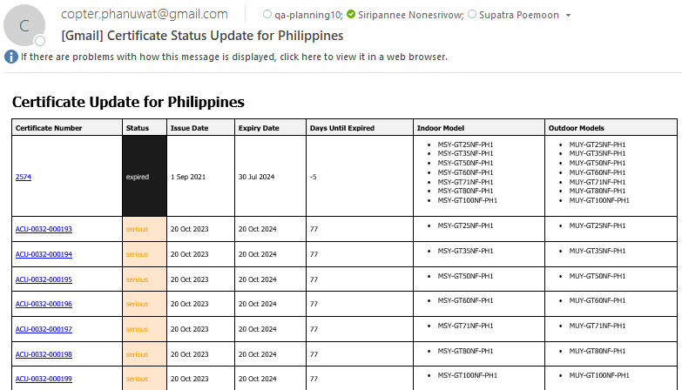
1. Certificates
After
: Automatically alert via E-mail.
Notes:
และเราสามารถกำหนด วันที่ต้องการแจ้งเตือน
ให้ระบบ สามารถส่งอีเมลล์โดยอัตโนมัติได้เลย
ซึ่งจะทำให้ลดการเกิด human error ได้

Slide 14
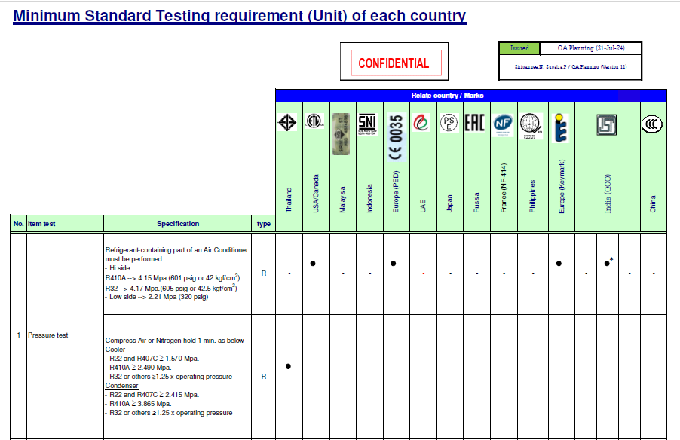
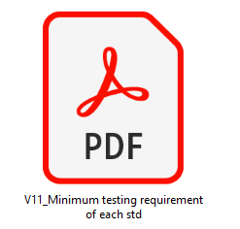
2. Minimum Testing Requirements
Before
: Data is collected in pdf. file.
Notes:
2.Minimum testing requirements
ก่อนการปรับปรุง เอกสารจะถูก share ให้หน่วยงานที่เกี่ยวข้องในรูปแบบ PDF File
ทำให้ผู้ใช้งาน ยากต่อการค้นหาข้อมูลที่ต้องการ

Slide 15
2. Minimum Testing Requirements
After
: Data is collected in Web application.
Filter Function
Overview
Notes:
((อยากได้รูปที่แสดง Filter & ตอนที่ Filter มาแล้ว))
โดยหลังการปรับปรุง ทำให้ผู้ใช้งานสามารถค้นหาข้อมูลที่ต้องการได้ง่ายขึ้นโดยใช้ฟังก์ชั่น Filter
รวมถึงการแสดงผลหลังการ Filter ก็ทำให้ผู้ใช้งานดูง่ายขึ้นเช่นกัน

Slide 16
3. Regulations
Before
: Data is collected in an Excel file.
Notes:
3. Regulations
ก่อนปรับปรุง
ข้อมูล regulations ทั้งหมดของแต่ละประเทศจะถูกจัดเก็บไว้ใน Excel File
โดยข้อมูลแต่ละมาตรฐานจะมีเนื้อหาจำนวนมาก ทำให้ยากต่อการตรวจสอบและติดตาม
รวมถึง Excel ก็มีข้อจำกัดในการจัดการข้อมูลบางประเภท เช่น ความกว้างของเซลล์ ทำให้แสดงข้อมูลได้ไม่ครบถ้วน เป็นต้น

Slide 17
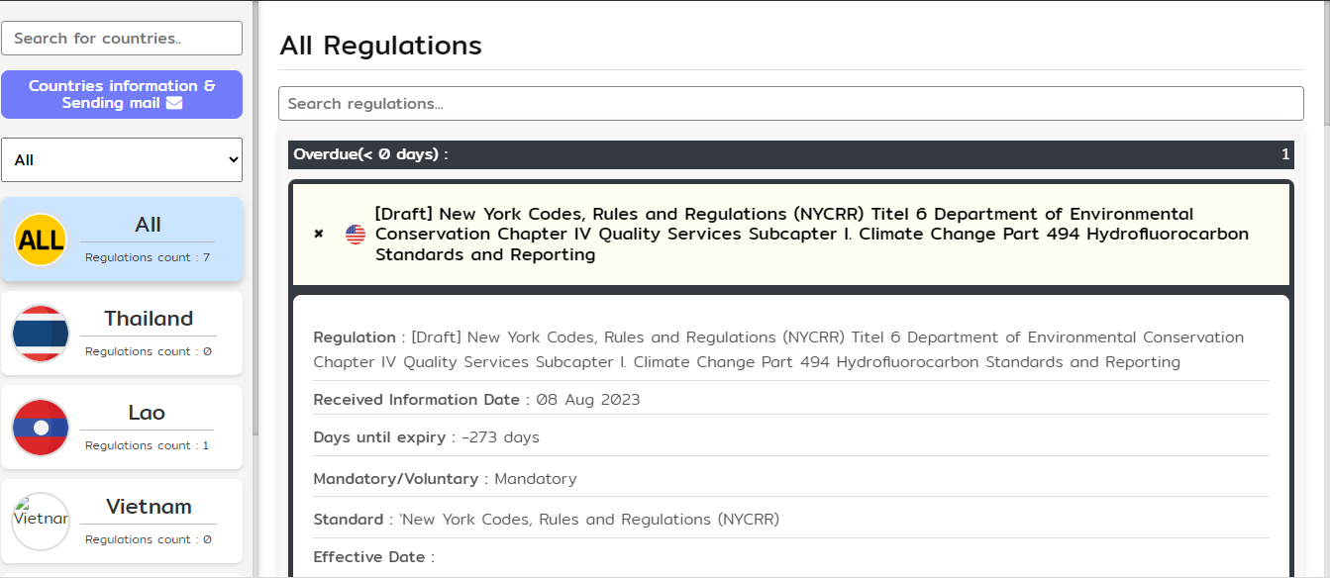
3. Regulations
After
: Data is collected in Web application
Click “+” to show all detail of each regulation
Overview
Notes:
แต่หลังการปรับปรุง
ข้อมูลต่างๆ จะถูกแสดงผลให้ผู้ใช้งานเข้าถึงได้ง่ายขึ้น
มีการจัดลำดับความสำคัญ รวมถึงมีการจัดการเนื้อหาที่มีปริมาณมากของแต่ละมาตรฐานได้ดีขึ้นด้วยเช่นกัน

Slide 18
DEMO
Notes:
เราไปดู Web application ของจริงกันดีกว่าครับ
((อธิบายทั้ง 3 Program แบบกระชับๆๆๆ))
((หลังจบ Demo))
ซึ่งโปรแกรมทั้งหมดที่ได้ทำไป ได้ทำปรึกษากับ IS แล้วมีความปลอดภัยและทุกคนสามารถเข้าถึงได้โดยใช้สาย lan เดียวกัน บลาๆ

Slide 19

RESULTS AFTER IMPROVEMENT
N°1
N°2
N°3
HAVE A GOOD DATABASE AND MAINTENANCE SYSTEM TO MANAGE LARGE AMOUNTS OF DATA EFFICIENTLY AND SECURELY.
CAN DISPLAY OF INFORMATION TO FRIENDLY FOR USER AND EASY TO FIND RELEVANT INFORMATION.
CAN AUTOMATICALLY ALERT VIA EMAIL TO REDUCE HUMAN ERROR
Notes:
RESULT AFTER IMPROVEMENT
จาก weakness points ที่พูดไปข้างต้น
หลังจากการ improvement พบว่า โปรแกรมนี้สามารถตอบสนองความต้องการของผู้ใช้งานได้ ดังนี้
1.มีระบบฐานข้อมูลและระบบดูแลในการจัดการข้อมูลจำนวนมากได้อย่างมีประสิทธิภาพและปลอดภัยมากยิ่งขึ้น
2.สามารถแสดงข้อมูลให้ผู้ใช้งาน สืบค้นข้อมูลที่ต้องการได้ง่ายขึ้น แม้มีข้อมูลจำนวนมาก
3.สามารถตั้งการแจ้งเตือนเป็น แบบ Auto ได้ เพื่อลดความผิดพลาดจาก human error

Slide 20

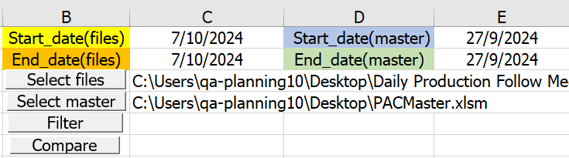
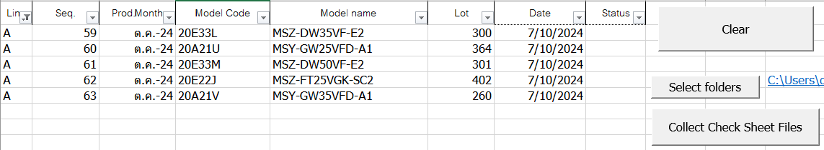
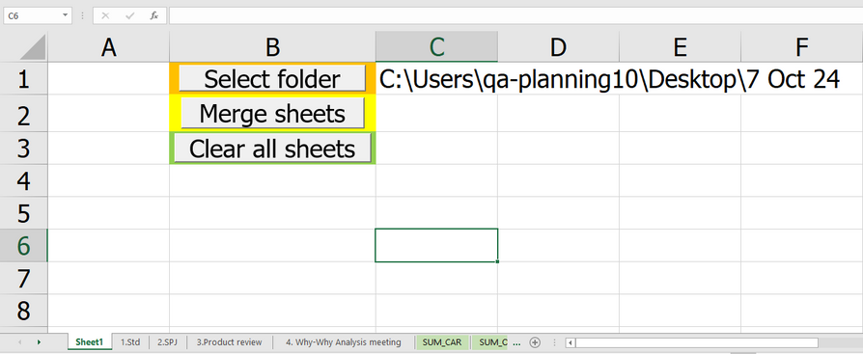
OTHERS ASSIGNMENT
1. Comparing data between 2 files according to the specified date range
2. Search for files based on information within a column. Then collect those files into the specified folder.
3. Collection of every sheet within every file in a specified folder.
Advantage: To reduce working process and working time.
Compare with master
Collect files
Merge sheet
Notes:
นอกเหนือจากกิจกรรมหลักที่ได้อธิบายไปแล้ว
ผมยังได้รับมอบหมายให้ support กิจกรรมอื่นๆ ในแผนกอีก เช่น
1.การเปรียบเทียบข้อมูลระหว่าง2ไฟล์ ตามช่วงวันที่ ที่กำหนด
2.การค้นหาไฟล์ แล้วรวบรวมข้อมูลเหล่านั้นลงในโฟลเดอร์ที่ต้องการ
3.การ merge แต่ละfile ให้รวมเป็นไฟล์เดียวกัน
ซึ่งส่วนใหญ่จะเป็นการเขียนโปรแกรม เพื่อช่วยลดขั้นตอนและเวลาการทำงานให้น้อยลง
หลังจากการดำเนินการเสร็จสิ้นแล้ว สามารถตอบสนองความต้องการของผู้ใช้งานได้
_________________________________________________________________________________________________________________
นอกเหนือจากนี้ ผมยังได้รับมอบหมายให้ support กิจกรรมอื่นๆ ในแผนกอีก ซึ่งส่วนใหญ่จะเป็น excel VBA เช่น
1.การเปรียบเทียบข้อมูลระหว่าง2ไฟล์ ตามช่วงวันที่ที่กำหนด
2.การค้นหาไฟล์ตามข้อมูลภายในคอลัมน์ แล้วรวบรวมไฟล์เหล่านั้นลงในโฟลเดออร์ที่กำหนด
3.การรวบรวมทุกๆชีทภายในทุกๆไฟล์ในโฟลเดอร์ที่กำหนด
โดยส่วนใหญ่จะเป็นงานซำ้ที่ต้องการลดเวลาการทำงานลง

Slide 21

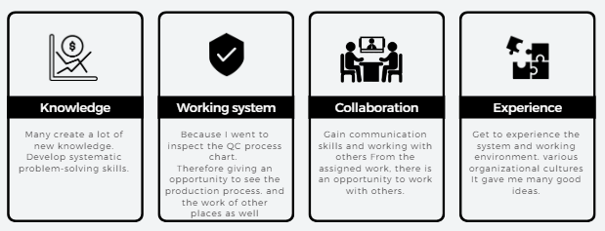
ADVANTAGES
Notes:
มาถึงส่วนสุดท้ายนะครับ ประโยชน์ที่ได้รับจากการมาสหกิจศึกษาในแผนก QA planning ได้สรุปมาเป็น 5 ข้อนะครับ
1.ได้ลงมือทำงานจริงๆ เมื่อได้ลงมือทำจริงๆ ซึ่งแน่นอนว่าก็ต้องเจอกับปัญหามากมาย ทำให้เกิดองค์ความรู้ใหม่ๆมากมาย เกิดทักษะการแก้ปัญหาอย่างเป็นระบบได้
2.ได้ทักษะการสื่อสาร และการทำงานร่วมกับผู้อื่น จากงานที่ได้รับมอบหมายทำให้มีโอกาสได้ทำงานร่วมกับผู้อื่น
การสื่อสารเพื่อให้ทั้ง2ฝ่ายเข้าใจตรงกันนั้นเป็นเรื่องที่สำคัญมากๆในการทำงานร่วมกัน
3.ได้เรียนรู้เกี่ยวกับระบบการทำงานของแผนกอย่างมาก อีกทั้งยังเนื่องจากตัวผมได้ไปเดินตรวจ QC process chart กับพี่ๆ
จึงทำให้มีโอกาสได้เห็นกระบวนการผลิต และการทำงานของที่อื่นๆด้วย
4.ได้ประสบการณ์ใหม่ๆที่ไม่เคยพบเจอที่ไหน ได้สัมผัสระบบและสภาพแวดล้อมของการทำงาน วัฒนธรรมองค์กรต่างๆ ทำให้ได้ข้อคิดดีๆมากมาย
แน่นแนอาจต้องมีปรับตัวบ้าง และเหมือนเป็นการเตรียมความพร้อมเข้าสู่โลกของการทำงานในอนาคตได้อย่างดีเลยครับ
นอกจากที่กล่าวไปก็ยังมีประโยชน์ในด้านอื่นๆ อีกมากนะครับ ทั้งความรู้ มุมมอง และคำสอนต่างๆที่ได้รับจากพี่ๆทุกคนตลอดระยะเวลา6เดือนที่ผ่านมา
ถือว่าเป็นประสบการณ์ที่ดีมากครับ และสำหรับการนำเสนอผลการฝึกงานในวันนี้ ก็ขอจบลงเพียงเท่านี้นะครับ ขอบคุณครับ

Slide 22

THANK YOU FOR
YOUR ATTENTION
Q&A

Slide 23
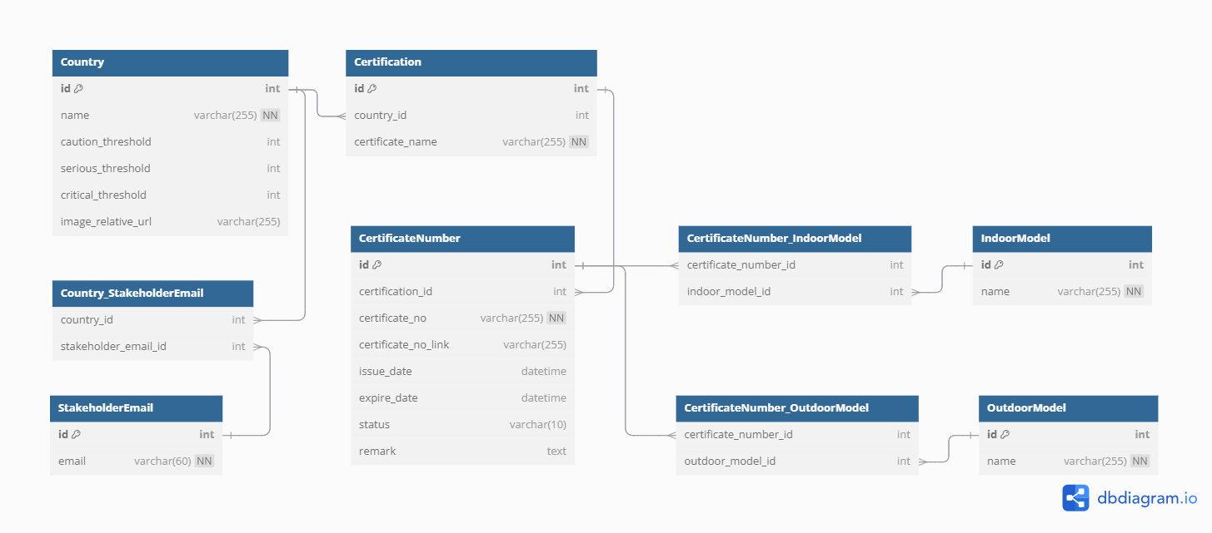
DATABASE
Relational model for certificates information
Notes:
Database
- ภาพนี้เป็น Relational model ของข้อมูล Certificates

Slide 24
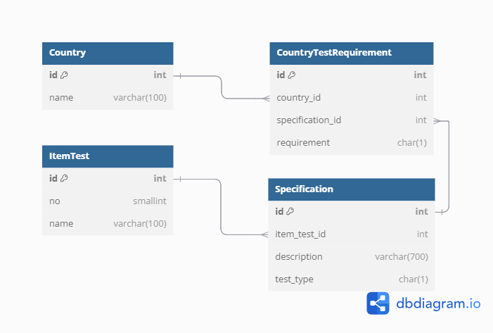
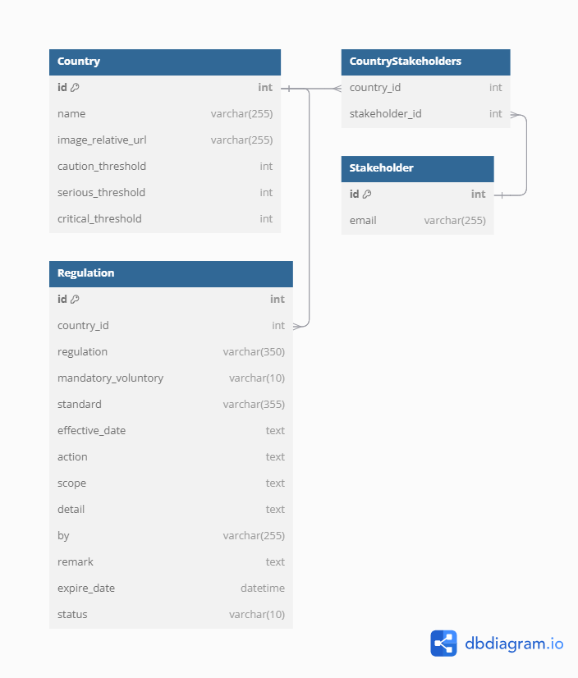
DATABASE
DATABASE
Notes:
Database
ภาพนี้เป็น Relational model ของข้อมูล Minimum Testing Requirements และ Regulations

